Slide 1

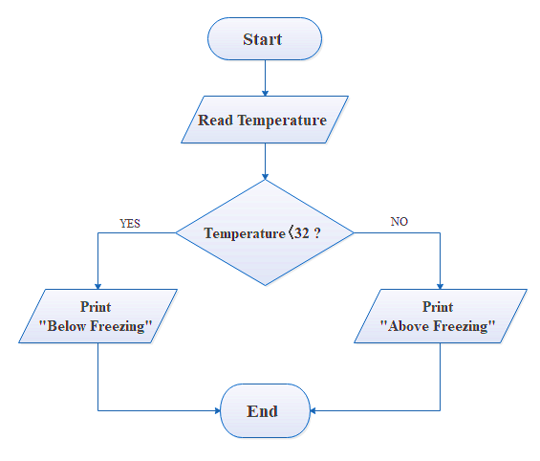
סוגים שונים של אלגוריתמים
ישנן 3 צורות לכתוב אלגוריתמים:
אלגוריתם מילולי - הוא אלגוריתם שמורכב מהוראות מילוליות בלבד
תרשים זרימה - הוא אלגוריתם שמורכב מצורות וסמלים מחוברים ביניהם ע"י חיצים

Slide 2
סוגים שונים של אלגוריתמים
פסאודו-קוד (קוד מדומה) - הוא אלגוריתם שמשלב בתוכו גם הוראות מילוליות וגם הוראות בשפת תכנות.
Read Temperature
IF Temperature < 0
Write “Below Freezing”
ELSE
Write “Above Freezing”

Slide 3
"מימוש" של אלגוריתם
כאשר מוצגת לנו בעיה אלגוריתמית
שלב ראשון – נפתח אלגוריתם לפתרון הבעיה
שלב שני – נתרגם את האלגוריתם לתוכנית מחשב.
שלב התרגום של אלגוריתם לתוכנית מחשב נקרא מימוש האלגוריתם בשפת תכנות.

Slide 4
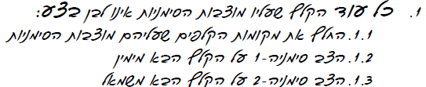
מספור ההוראות
נהוג למספר את ההוראות באלגוריתם.
המספור מאפשר
מעקב אחר סדר ביצוע ההוראות.
לקבץ קבוצת הוראות בעזרת מספור משני.
קבוצה כזאת של הוראות נקראת "בלוק - Block".
גם העורך של #C ממספר באופן אוטומטי את ההוראות.

Slide 5
הזחה - Indentation
הֲזָחָה (או אִינְדֶּנְטַצְיָה) היא הרחקה של שורה כתובה מהשוליים.
בתכנות מחשבים משתמשים בהזחה באופן אינטנסיבי.
ברוב שפות התכנות נהוג להזיח בלוקים של פקודות הזחה גדולה במעט מזו של המבנה העוטף אותו.
בתכנות, ההזחה היא בדרך-כלל לצורך שיפור הקריאות של הקוד הנכתב.
עם זאת, קיימות שפות תכנות, כגון פייתון, שההזחה היא חלק מרכזי בהן והיא משפיעה על משמעות הקוד עצמו (ואינה משמשת לאסתטיקה בלבד).

